Slide 1
NAGRADE IN PRIZNANJA PROSTOVOLJCEM, ČLANOM DRUŠTVA ŠOLA ZDRAVJA
ZA LETO 2019
Pripravila: Neda Galijaš
Domžale, marec 2020

Slide 2
Prispelo je 16 predlogov, od tega je 10 predlogov obravnavala Komisija za nagrade in priznanja, ker so izpolnjevali pogoje. Končni izbor Komisije je potrdil UO.
Zavrnjenih je pet predlogov zaradi neutemeljenih obrazložitev, ki naj bi ustrezali kriterijem navedenim v Pravilniku o nagradah in priznanjih prostovoljcem.
Zavrnjena sta tudi predloga dveh članic, ki sta v preteklosti že prejela denarno nagrado. Iz predlogov ni razvidno, da sta v tem času (od že prejete nagrade do konca leta 2019) naredili opazen napredek pri razvoju in nastanku novih skupin v lokalnem ali širšem okolju, ki bi utemeljevali predlagano nagrado.

Slide 3
Na podlagi 1. člena Pravilnika o podelitvi nagrad in priznanj prostovoljcem je Komisija upoštevala naslednje kriterije:
da je povečala ugled društva
prispevala k uvajanju in širitvi programa DŠZ
sodelovala pri razvoju novih skupin
(več kot 10 skupin)
da je bila mentor in nudila podporo novim skupinam v regiji
da je delovala v lokalni regiji
prispevala k stabilnosti delovanja skupin
bila uspešna pri promociji društva

Slide 4
NAGRADE IN PRIZNANJA

Slide 5
NAGRADE
Društva Šola zdravja za leto 2019 prejmejo naslednji člani:

Slide 6
HELENA ŠPANOVIČ, (KRŠKO)
JOŽICA GERBEC (MOST NA SOČI)
ERIKA RAJŠP (MARIBOR – TEZNO - MAVRICA)
MINKA DONIK (MARIBOR - RAZVANJE)

Slide 7
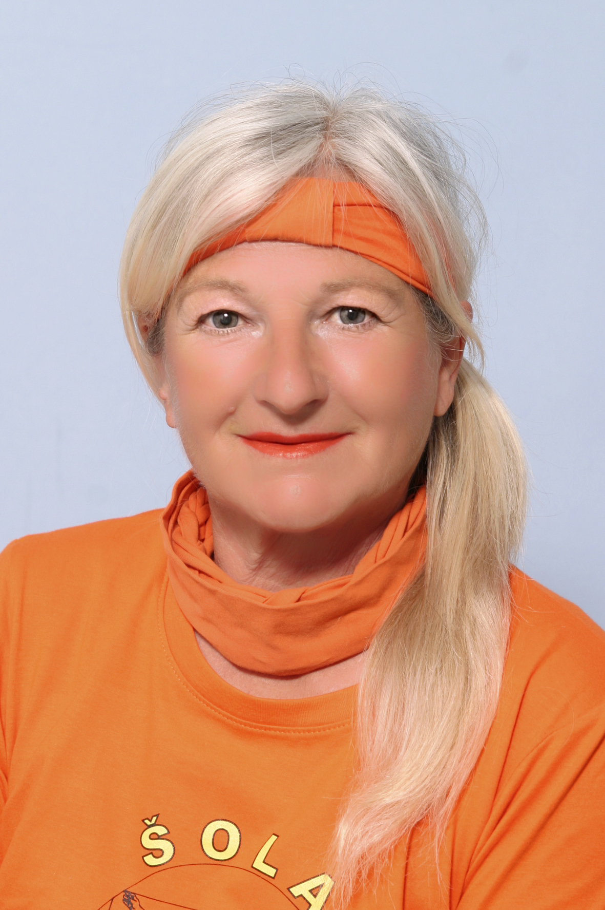
HELENA ŠPANOVIČ
začela je leta 2018 s skupino v Krškem
ustanovila je že 11 skupin v krški in
kostanjeviški občini in je odlična mentorica in
koordinatorica vseh teh skupin
zelo uspešna je v promociji in širjenju programa
Šola zdravja v posavski regiji
ustanovila je podružnico ŠZ Krško, ki jo uspešno koordinira
zelo dobro sodeluje z mediji, novinarji in je posledično veliko objav
deluje lokalno in regionalno - sodeluje z zdravstvenim domom, z vrtci, OŠ, knjižnico, z lokalnimi organizacijami, s krajevnimi skupnostmi in tudi z občinama
skrbi za organizacijo in promocijo predavanj, izobraževanj in drugih aktivnosti Društva Šola zdravja v lokalnem okolju in okolici
uspešno sodeluje z LU Krško in večmedgeneracijskim centrom

Slide 8
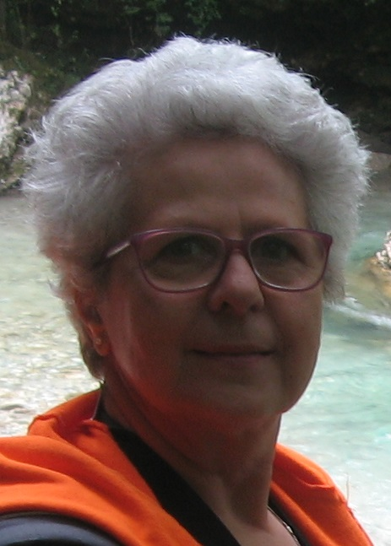
JOŽICA GERBEC
Z jutranjo telovadbo se je seznanila že leta 2011 v skupini Kobarid, kmalu pa je ustanovila skupino Most na Soči, ki jo uspešno vodi že 9 let.
istega leta je aktivirala tudi skupino v Novi Gorici
pomagala je pri širitvi projekta Šola zdravja v Posočju
organizirala je vseslovenska srečanja v Mostu na Soči in več regijskih
srečanj
sodeluje in pomaga pri organizaciji predavanj, izobraževanj in
usposabljanj v svoji regiji
veliko truda vlaga v promocijo po regiji Posočje, ki je zelo razpršena
in je veliko teritorialno območje z oddaljenimi vasmi.

Slide 9
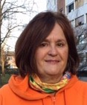
ERIKA RAJŠP
začela je leta 2016 v skupini MB – Koroška vrata
leta 2017 je ustanovila novo skupino MB – Tezno – Mavrica, ki danes, pod njenim vodstvom, šteje že 60 članov
Ustanovila je podružnico ŠZ Maribor in okolica, ki jo uspešno vodi
koordinira in povezuje vse mariborske in okoliške skupine
v okviru podružnice organizira medsebojna srečanja in
praznovanja obletnic med skupinami
skrbi za boljšo gibalno kulturo in zdravje duha in telesa v MB
zelo dejavna je v promoviranju ŠZ na lokalni ravni, pa tudi zunaj
podravske regije (Prekmurje, Pomurje)

Slide 10
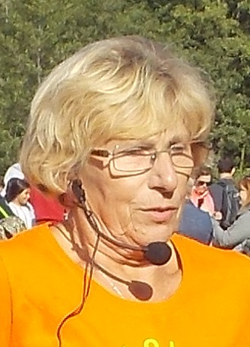
MINKA DONIK
članica DŠZ od leta 2016, ko je ustanovila skupino MB - Razvanje
prispeva k uvajanju in širitvi programa DŠZ
povečuje ugled in prepoznavnost društva
s svojim zagnanim delom je povezala skupino z vsemi lokalnimi društvi, KS in OŠ
sodelujejo pri vseh lokalnih prireditvah in dogodkih, pa tudi širše, na področju Maribora in okolice (Prekmurje, Pomurje)
z Zavodom za zaposlovanje Slovenska Bistrica je sodelovala pri širitvi programa 1000 gibov za brezposelne osebe
prispeva k stabilnosti delovanja skupin z druženjem in spodbujanjem
skrbi za dobro sodelovanje z vodstvom KS Razvanje, z OŠ in najmlajše prebivalce Razvanja spodbuja k vsakodnevnemu gibanju

Slide 11
PRIZNANJA
Društva Šola zdravja za leto 2019 prejmejo naslednji člani:

Slide 12
MATJAŽ MARINČEK, (ZAGRADEC)
MARIJA PODJED (KAMNIK)
ANGELCA STANKA ŠKRIPEC (LJ - DRAVLJE)
MARIJA JELER (SEVNICA)
TATJANA JENKO (IVANČNA GORICA)

Slide 13
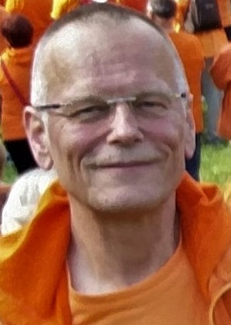
MATJAŽ MARINČEK
leta 2015 je začel s promocijo Šole zdravja v občini Ivančna Gorica in kmalu ustanovil skupino Zagradec,
ki jo uspešno vodi
sodeloval je pri nastanku in razvoju novih skupin v regiji (Žužemberk)
povečuje ugled in prepoznavnost društva tudi zunaj meja Slovenije na letovanjih vodenjem vadbe “1000 gibov”
redno se udeležuje dogodkov, srečanj in izobraževanj v organizaciji DŠZ, ker poskrbi za promocijo v lokalnem okolju
Promovira DŠZ v regijskih odborih ZDUSa

Slide 14
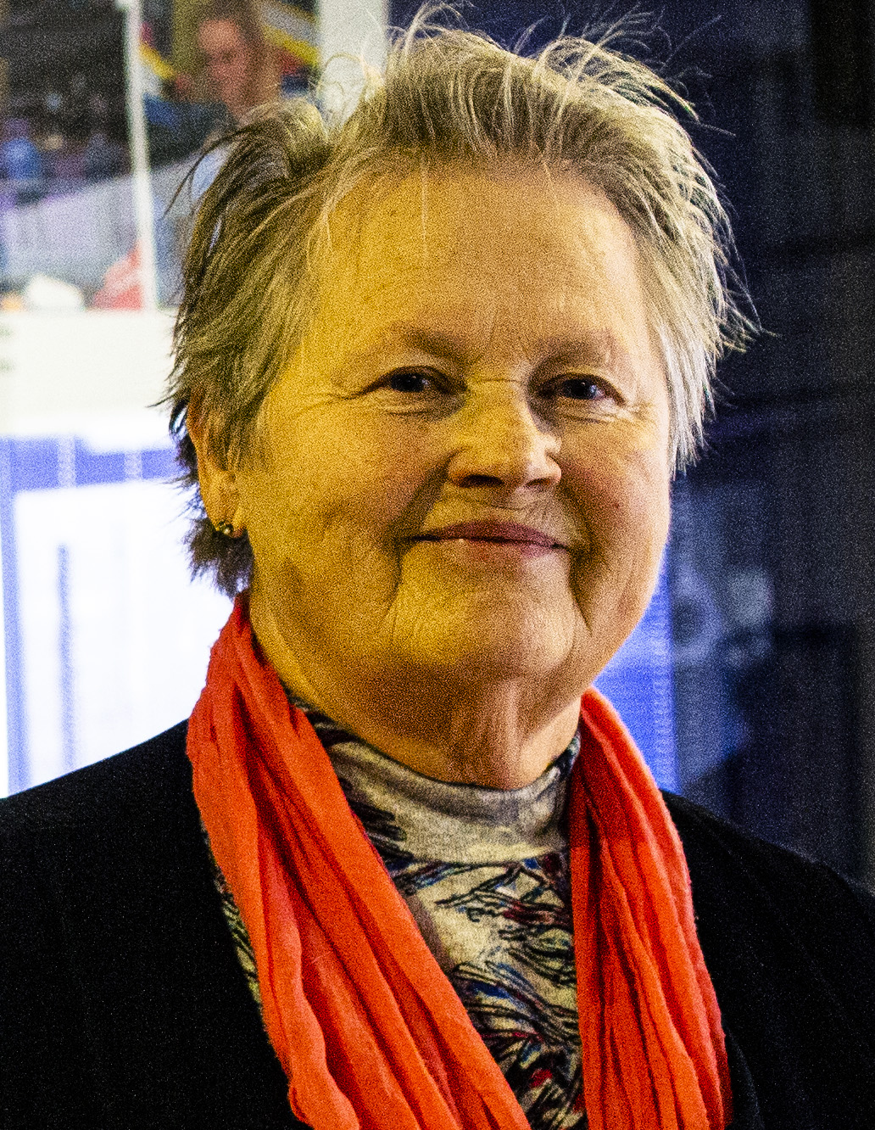
MARIJA PODJED
Pred več kot 10-imi leti je začela s telovadbo v Kršmančevem parku v Kamniku
Veliko je pripomogla k temu, da danes v Kamniku in okolici deluje 6 skupin
povečuje ugled in prepoznavnost društva
vedno je spodbujala sodelovanje in je povezovala ŠZ z drugimi športnimi društvi v Kamniku
sodelujejo pri vseh lokalnih prireditvah in dogodkih, pa tudi širše, na področju Kamnika in okolice
organizirala je več regijskih srečanj v občini Kamnik

Slide 15
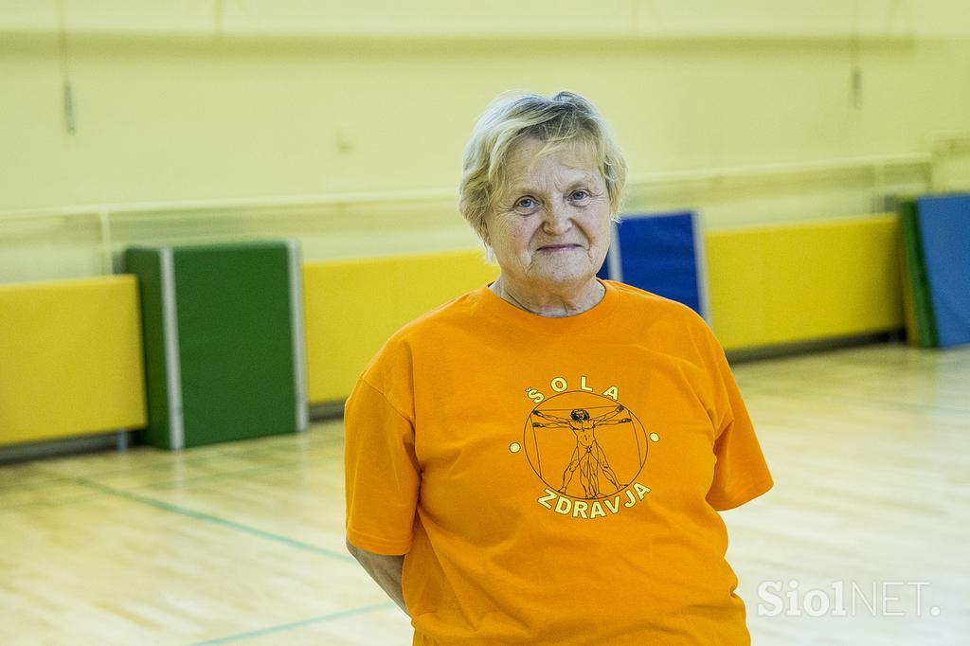
ANGELCA STANKA ŠKRIPEC
voditeljica skupine LJ – Dravlje in članica društva od leta 2011
redno spodbuja svoje člane k udeležbi na lokalnih dogodkih
sodeluje pri nastanku in uvajanju novih skupin v svoji okolici (Šiška, Koseški bajer, Medvode, Vižmarje – Brod)
Zelo je aktivna na lokalnem nivoju v mnogih lokalnih društvih in organizacijah

Slide 16
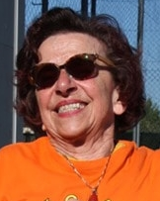
MARIJA JELER
ena od ustanoviteljic skupine Sevnica, ki jo tudi vodi od leta 2017, ko je postala član DŠZ
ustanovila je podružnico Sevnica in jo uspešno vodi
Pomagala je pri ustanavljanju skupin v lokalnem okolju
zelo se je trudila pri organizaciji regijskega srečanja posavskih skupin
sodeluje na različnih prireditvah in festivalih lokalnega značaja kjer
vedno poskrbi za promocijo Šole zdravja s praktičnimi prikazi vaj “1000
gibov” in deljenjem promocijskega materija
vadbo “1000 gibov” širi tudi zunaj lokalnih okvirov, na letovanjih ali na
izletih s pohodniškimi skupinami

Slide 17
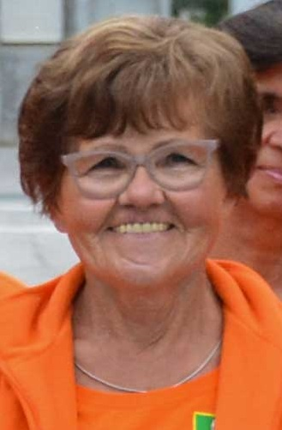
TATJANA JENKO
leta 2015 je začela z uvajanjem telovadbe “1000 gibov” v občini Ivančna Gorica
prispevala je k širitvi dejavnosti društva saj je pomagala ustanoviti tudi ostale skupine v občini
v lokalnem okolju je s svojo dejavnostjo dosegla dobro prepoznavnost društva, saj skupine sodelujejo na vseh občinskih prireditvah
skrbi za promocijo DŠZ v lokalnem okolju deljenjem promocijskega gradiva in s praktičnim prikazom vaj “1000 gibov”
sodeluje z vrtci in OŠ, vključeni so tudi v projekt PešBus)

Slide 18
NAGRADE IN PRIZNANJA PROSTOVOLJCEM, ČLANOM DRUŠTVA ŠOLA ZDRAVJA
ZA LETO 2019
Pripravila: Neda Galijaš
Domžale, marec 2020

